Slide 1
Caratula
Establecimiento:
Liceo Compu-Market
Catedrático:
Erick
Trabajo:
Primer laboratorio
Nombre: Carlos Eduardo Aguilar Motta
Grado: 5to Bachillerato
Sección: A Clave: 1

Slide 2
Introducción
En 1,947 se construyo la primera computadora electrónica en la universidad de Pennsylvania en la ENNIAC.
La programación aritmética o programación algorítmica es el proceso de diseñar. Modificar y depurar. Los tipos de lenguaje de programación son: Lenguajes imperativos y lenguajes funcionales.
Es aquel que se realiza de manera anticipada con el fin de prevenir averías. También ayuda el mantenimiento correctivo y mantenimiento predictivo

Slide 3
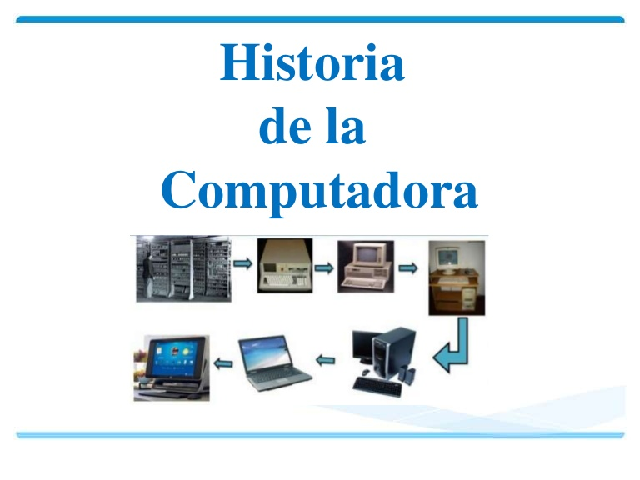
Historia de la computadora
En 1,947 se construyo la primera computadora electrónica en la universidad de Pennsylvania la ENNIAC el equipo de diseño lo encabezaron los ingenieros John Mauchly y Jonh Eckert. Esta maquina ocupada todo un sótano de la universidad tenia mas de 18,000 tubos de vacío, consumía 200 KW de energía eléctrica y requería un sistema de aire acondicionado, pero tenia la capacidad de realizar cinco mil operaciones aritméticas en un segundo.

Slide 4
Historia de la programación
Programación:
La programación informática o programación algorítmica acortada como programación, en el proceso de diseñar, codificar, depurar y mantener el código fuente de programas de computadora.
Tipos de lenguajes de programación:
Lenguajes imperativos: Su origen es la propia arquitectura de von Neumann, que consta de una secuencia de celdas (memoria) en las cuales se pueden guardar datos e instrucciones
Ejemplo: Fortran, Algol, Pascal.
Lenguajes funcionales:
Los matemáticos resuelven sus problemas usando el concepto de función, que convierte datos en resultados. Sabiendo como evaluar una función, usando la computadora podríamos resolver automáticamente muchos problemas.

Slide 5
Mantenimiento Preventivo
Es aquel que se realiza de manera anticipado con el fin de prevenir el surgimiento de averías en los artefactos, equipo electrónicos, vehículos automotores maquinarias pesadas, etc.
Mantenimiento correctivo: Corregir o reparar los defectos de los equipos y maquinarias. No obstante, cuando se realiza de manera inmediata el mantenimiento correctivo del el equipo.
Mantenimiento predictivo: consiste en predecir las futuras fallas del equipo, automóviles o maquinarias. El mantenimiento predictivo se efectúa cuando la maquinaria presenta una señal. Por ejemplo: ruido vibración, temperaturas entre otros.

Slide 6
Conclusión
Pues en este trabajo podemos encontrar la historia de la computadora que fue creada en 1,947

